Slide 1
재외동포를 위한 한국어 (영어권)
3-2
재미한국학교협의회 (NAKS)
The National Association for Korean Schools

Slide 2
재외동포를 위한 한국어 3-2
1과 자원봉사를 해도 돼요?
May I do volunteer work?
학습내용 Learning contents
-아/어도 돼요
-(으)ㄹ 테니까
재미한국학교협의회 (NAKS)
The National Association for Korean Schools

Slide 3

이야기해 보세요!
여러분은 자원봉사를 해 본 적이 있어요?
자원 봉사 활동 경험을 얘기해 주세요.
재미한국학교협의회 (NAKS)
The National Association for Korean Schools
https://kr.pixtastock.com/illustration/47584893

Slide 4

교과서 P. 12를 펴세요.
재미한국학교협의회 (NAKS)
The National Association for Korean Schools

Slide 5
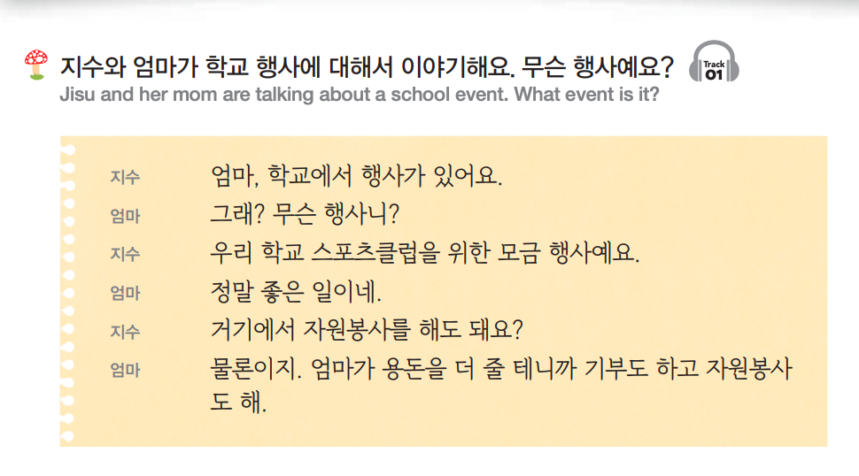

교과서 P. 12 펴세요.
재미한국학교협의회 (NAKS)
The National Association for Korean Schools

Slide 6
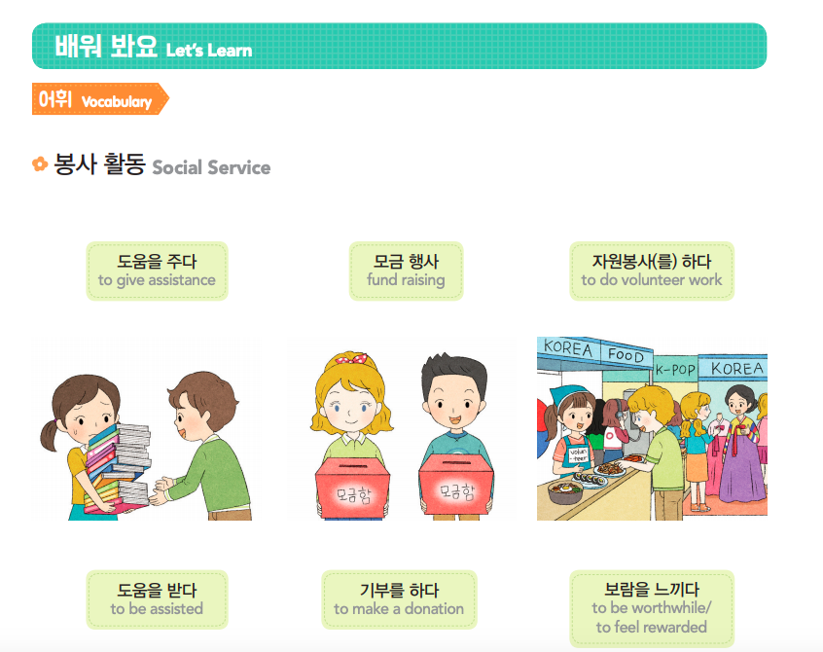
새 단어 P. 13
도움을 주다
모금 행사
자원봉사를 하다
도움을 받다
기부를 하다
보람을 느끼다
재미한국학교협의회 (NAKS)
The National Association for Korean Schools

Slide 7
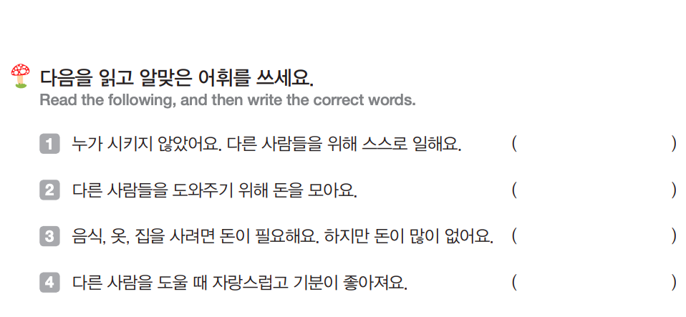
자원봉사
모금 행사
가난하다
보람을 느끼다
재미한국학교협의회 (NAKS)
The National Association for Korean Schools

Slide 8
Quizlet 단어연습
Quizlet 단어 연습하기
1과 “자원봉사를 해도 돼요?”
http://gg.gg/i69sq
재미한국학교협의회 (NAKS)
The National Association for Korean Schools

Slide 9
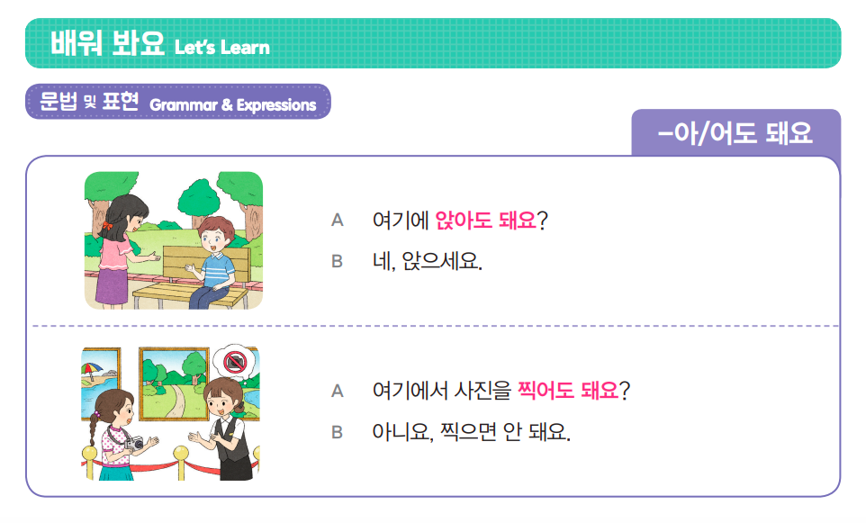
문법 및 표현 P. 14
재미한국학교협의회 (NAKS)
The National Association for Korean Schools
재미한국학교협의회 (NAKS)
The National Association for Korean Schools

Slide 10
-아/어도 돼요
(동사에 붙어) 허락이나 허용의 뜻을 나타냄.
(Attached to a verb) This is used to permit someone to do something.
예: 제가 여기에 앉아도 돼요?
ㅏ, ㅗ | -아도 되다 | 가도 되다, 앉아도 되다
ㅏ, ㅗ 이외 | -어도 되다 | 먹어도 되다, 들어도 되다
하다 | 해도 되다 | 전화해도 되다
재미한국학교협의회 (NAKS)
The National Association for Korean Schools

Slide 11
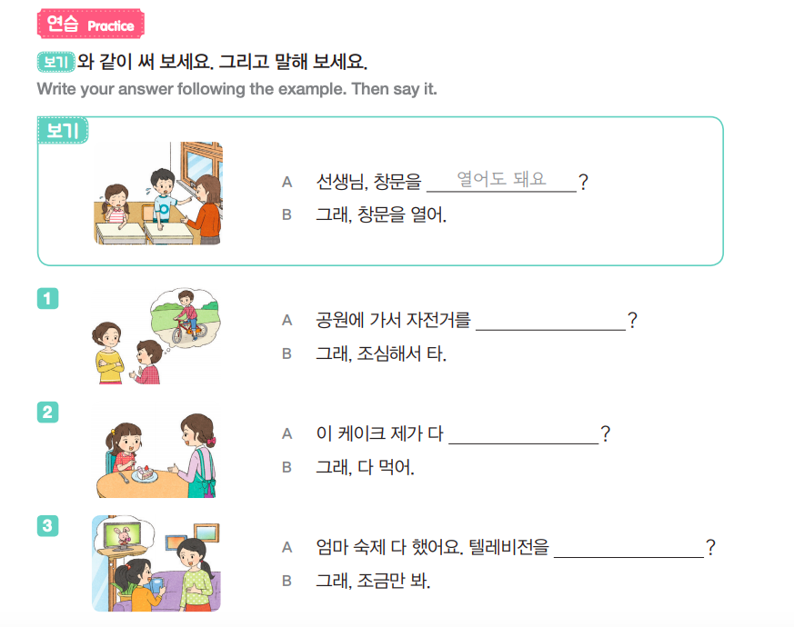
타도 돼요
먹어도 돼요
봐도 돼요
재미한국학교협의회 (NAKS)
The National Association for Korean Schools

Slide 12

one can; one should not
-아/어도 되다; -(으)면 안 되다
You can wear shoes in the house.
집에서 신발 신어도 돼요.
You shouldn’t write your name with a red pen.
빨간 펜으로 이름 쓰면 안 돼요.
You don’t have to~: V.S.-지 않아도 되다
재미한국학교협의회 (NAKS)
The National Association for Korean Schools

Slide 13



운전하면서 _________ -아/어도 돼요.
운전하면서 _________ -(으)면 안 돼요.
재미한국학교협의회 (NAKS)
The National Association for Korean Schools
Notes:
3. Structure Practice

Slide 14
V.S. -아/어도 되다; V.S. -(으)면 안 되다
permission
prohibition
재미한국학교협의회 (NAKS)
The National Association for Korean Schools
Notes:
1. Usage (Introduction)

Slide 15
Permission and Prohibition
영어로만 말하다
친구하고 한국어로 말하다
자다
거짓말 하다
공부 열심히 하다
한국어 연습하다
You Can
You shouldn’t
재미한국학교협의회 (NAKS)
The National Association for Korean Schools

Slide 16
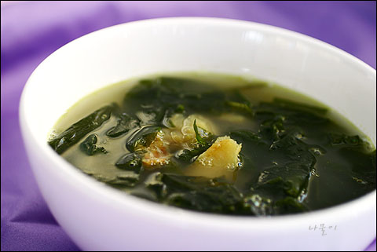
한국의 문화
1. You should not wear shoes in the house.
2. You should not write your name with a red pen.
3. You should not eat 미역국 on the exam day.
집에서 신발을 신으면 안 돼요.
빨간 펜으로 이름을 쓰면 안 돼요.
시험 보는 날에 미역국을 먹으면 안 돼요.
재미한국학교협의회 (NAKS)
The National Association for Korean Schools
Notes:
6. Activity

Slide 17
미국의 문화
1. You can wear shoes in the house.
2. You can write your name with a red pen.
3. You should not walk under a ladder (사다리).
집에서 신발을 신어도 돼요.
빨간 펜으로 이름을 써도 돼요.
사다리 밑을 걸어가면 안 돼요.
재미한국학교협의회 (NAKS)
The National Association for Korean Schools
Notes:
6. Activity

Slide 18
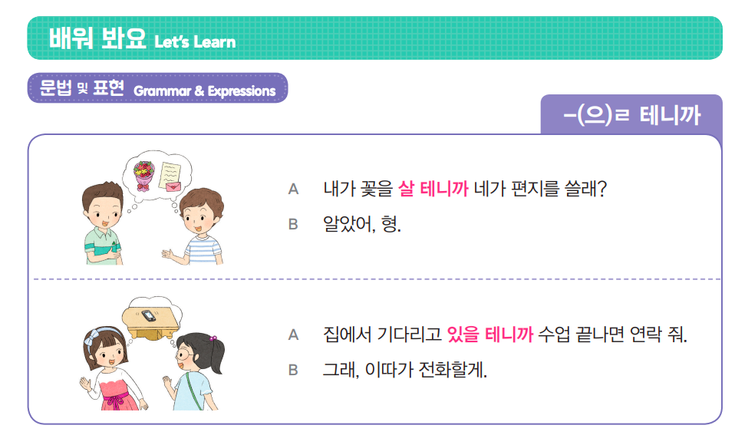
문법 및 표현 P. 15
재미한국학교협의회 (NAKS)
The National Association for Korean Schools

Slide 19
-(으)ㄹ 테니까
(동사에 붙어) 뒷절에 대한 내용의 조건으로 말하는 사람의 행동이나 일에 대한 의지를 나타냄.
(Attached to a verb) This is used to show a speaker’s conditional willingness to do something when other conditions are met.
예: 책상 정리는 내가 할 테니까 침대 정리는 네가 해.
받침 O | -을 테니까 | 먹을 테니까, 들을 테니까
받침 X, ㄹ 받침 | -ㄹ 테니까 | 갈 테니까, 살 테니까
재미한국학교협의회 (NAKS)
The National Association for Korean Schools

Slide 20
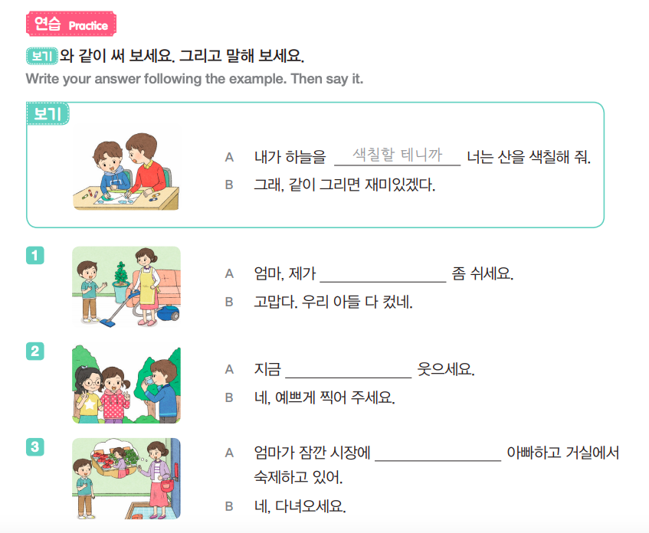
청소할 테니까
찍을 테니까
다녀올 테니까
재미한국학교협의회 (NAKS)
The National Association for Korean Schools

Slide 21
-(으)ㄹ 테니까
‘as/because (I) intend/expect’
A: 난 뭘 할까?
B: 저녁은 내가 요리할 테니까, 너는 설거지 해라.
A: 어디서 만날까?
B: 커피숍은 복잡할 테니까, 서점에서 만나자.
the reason for the speaker’s intention/expectation
재미한국학교협의회 (NAKS)
The National Association for Korean Schools

Slide 22
-(으)ㄹ 테니까
‘as/because (I) intend/expect’
A: 난 뭘 할까?
B: 저녁은 내가 요리할 테니까(intention), 너는 설거지 해라.
A: 어디서 만날까?
B: 커피숍은 복잡할 테니까(expectation), 서점에서 만나자.
C + 을 테니까 / V + ㄹ테니까
ㄷ irregular verb
듣다
들을 테니까
ㄹ irregular verb
멀다
멀 테니까
ㅂ irregular verb
덥다
더울 테니까
재미한국학교협의회 (NAKS)
The National Association for Korean Schools

Slide 23
C + 을 테니까 / V + ㄹ테니까
ㄹ irregular verb
만들 테니까
초대장은 제가 (만들다)___________, 린다 씨는 식당
예약 해 주세요.
2. 버스 타면 (늦다)___________, 지하철을 타세요.
3. 스키장에 가면 (춥다*)___________, 따뜻하게 입고 오세요.
4. 세일 때 값이 (싸지다)___________,
그 때 사러 가요.
5. 제가 저녁 (사다) _________, 꼭 오세요.
6. 엄마, 매일 학교 갈 때 (걷다) _________, 운동화 사 주세요.
늦을 테니까
ㅂ irregular verb
추울 테니까
덥다:
더울 테니까
싸질 테니까
살 테니까
ㄷ irregular verb
걸을 테니까
재미한국학교협의회 (NAKS)
The National Association for Korean Schools

Slide 24
Tell the reasons for the followings
나중에 만나요.
집에 가서 쉬세요.
열심히 시험 공부하세요.
기다려 주세요.
따뜻한 옷을 입고 오세요.
________-(으)ㄹ 테니까
재미한국학교협의회 (NAKS)
The National Association for Korean Schools

Slide 25
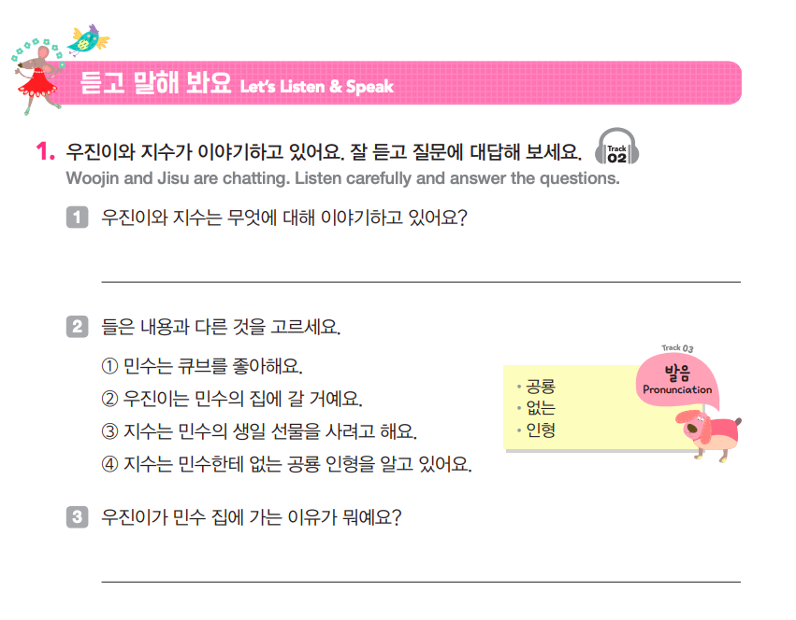
듣고 말하기 P. 16
민수에게 줄 생일 선물에 대해 이야기해요.
민수한테 없는 공룡이 무엇인지 보러 가요.
재미한국학교협의회 (NAKS)
The National Association for Korean Schools

Slide 26
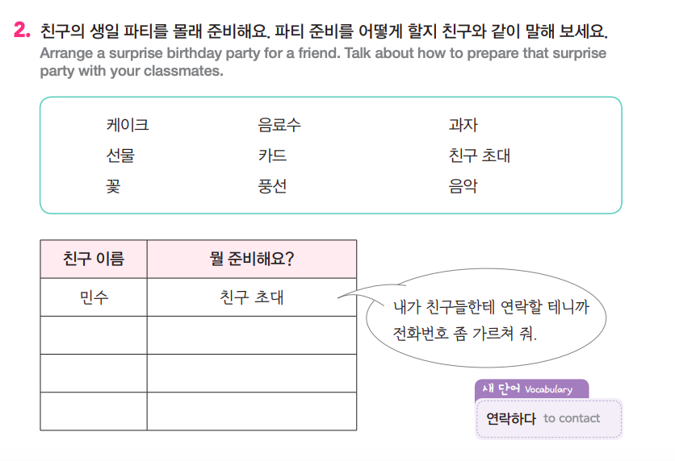
듣고 말하기 P. 16
재미한국학교협의회 (NAKS)
The National Association for Korean Schools

Slide 27

Popping Korean 대화 영상 보기
https://www.youtube.com/watch?v=-YBWz4Oxr-0&t=10s
위의 사이트를 눌러서 두 사람의 대화를 잘 들어 보세요.
위의 대화를 잘 들으면서 ‘-(으)ㄹ 거예요’를 연습해 보세요.
재미한국학교협의회 (NAKS)
The National Association for Korean Schools

Slide 28
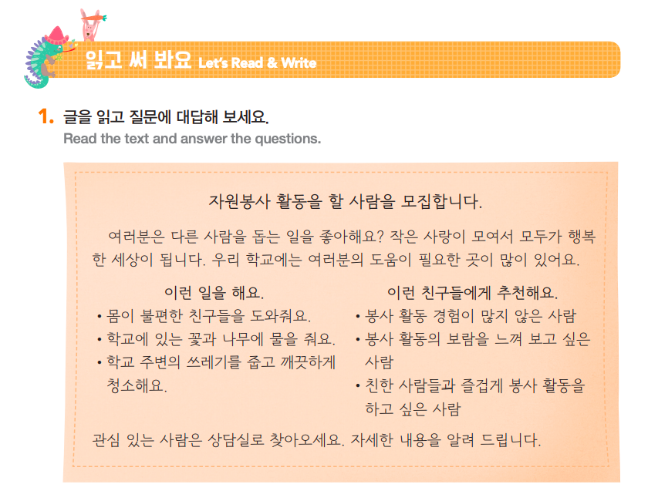
읽어 봐요 P. 17
자원봉사 활동
재미한국학교협의회 (NAKS)
The National Association for Korean Schools

Slide 29
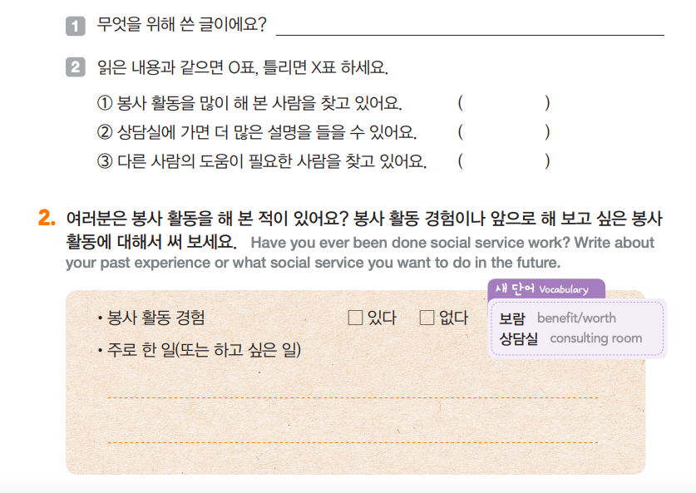
쓰기 P. 17 (과제)
자원봉사 활동을 할 사람을 모집하기 위해 쓴 글이에요.
X
O
X
재미한국학교협의회 (NAKS)
The National Association for Korean Schools

Slide 30
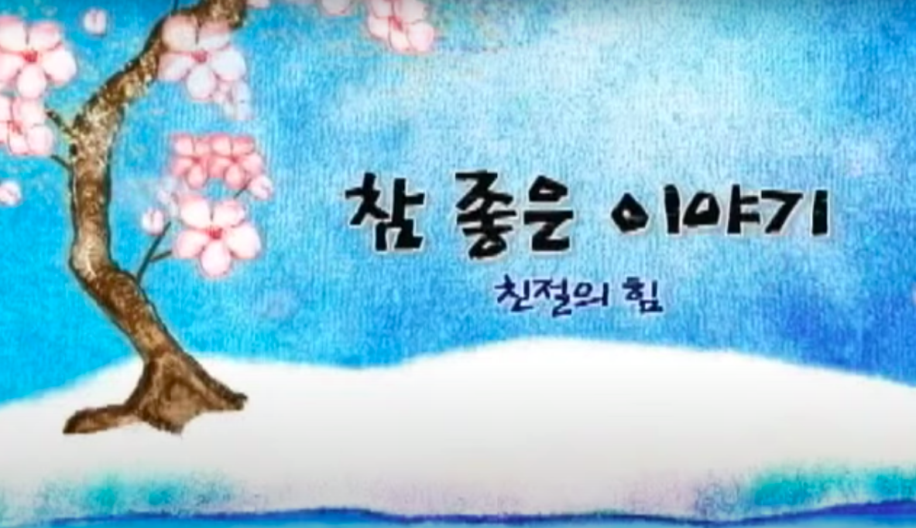
참 좋은 이야기 <친절의 힘> 영상 보기
https://www.youtube.com/watch?v=zP1M49ijBtY
위의 사이트를 눌러서 ‘친절의 힘’이라는 영상을 보고 친구들과 이야기해 봅시다.
여러분은 다른 사람에게 친절을 베풀어 본 적이 있나요?
재미한국학교협의회 (NAKS)
The National Association for Korean Schools

Slide 31
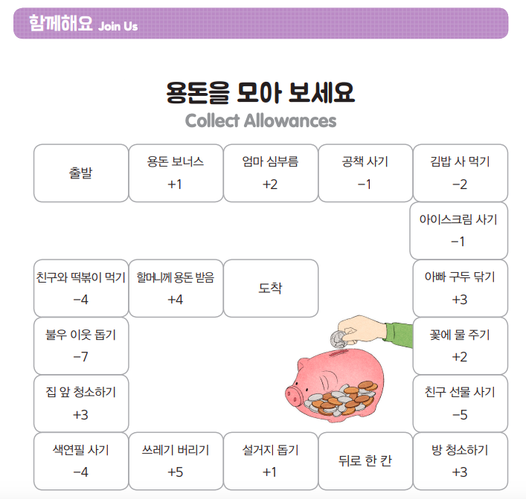
재미한국학교협의회 (NAKS)
The National Association for Korean Schools

Slide 32
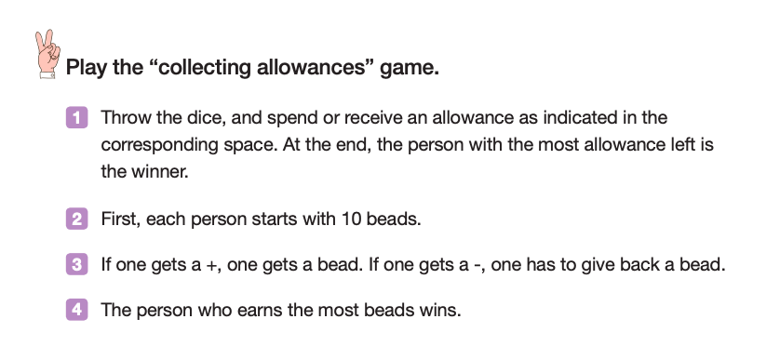
재미한국학교협의회 (NAKS)
The National Association for Korean Schools

Slide 33
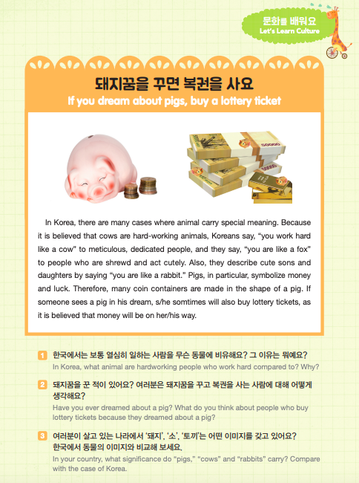
문화 배우기 P. 19
동물 꿈?
재미한국학교협의회 (NAKS)
The National Association for Korean Schools

Slide 34
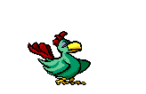
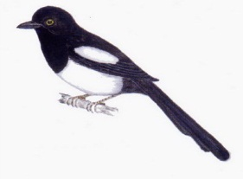

미신 (superstition) - 한국
아침에 가 울면
반가운 손님이 와요.
까치 (magpie)
4
재수가 없어요.
숫자 4는
재수가 없다: bad luck
재미한국학교협의회 (NAKS)
The National Association for Korean Schools

Slide 35
밤에 손톱을 깎으면
쥐가 와서 먹는대요.
이름
빨간색으로 이름을 쓰면
그 사람이 죽는대요.
재미한국학교협의회 (NAKS)
The National Association for Korean Schools

Slide 36
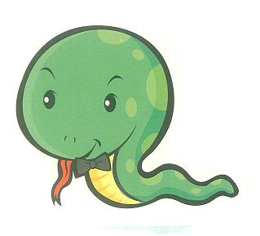
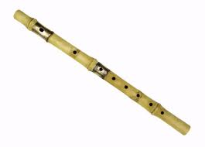

밤에 피리를 불면
뱀이 나와요.
돼지 꿈을 꾸면
돈이 생겨요.
재미한국학교협의회 (NAKS)
The National Association for Korean Schools

Slide 37
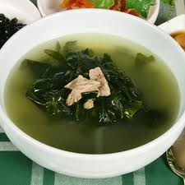
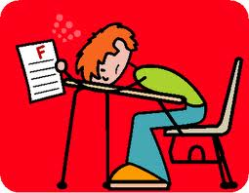
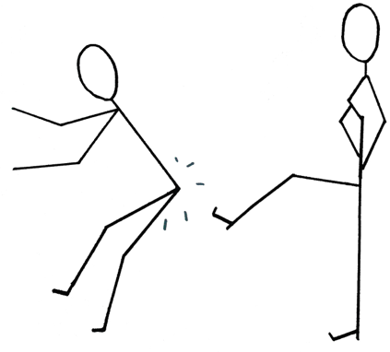
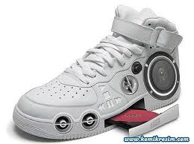

아침에 미역국을 먹으면
시험을 못 봐요.
여자/남자 친구한테 신발을 사 주면
차여요.
재미한국학교협의회 (NAKS)
The National Association for Korean Schools

Slide 38
Quizlet 단어연습
Quizlet 단어 연습하기
1과 “자원봉사를 해도 돼요?”
http://gg.gg/i69sq
재미한국학교협의회 (NAKS)
The National Association for Korean Schools

Slide 39
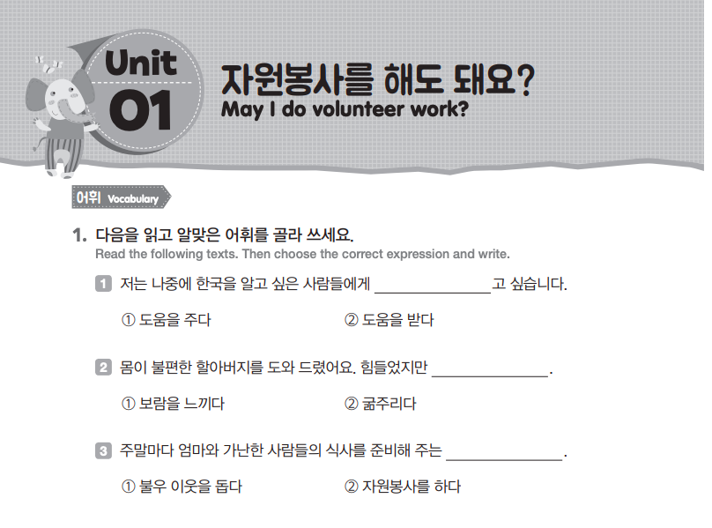
연습문제 P. 8-11 (숙제)
재미한국학교협의회 (NAKS)
The National Association for Korean Schools

Slide 40
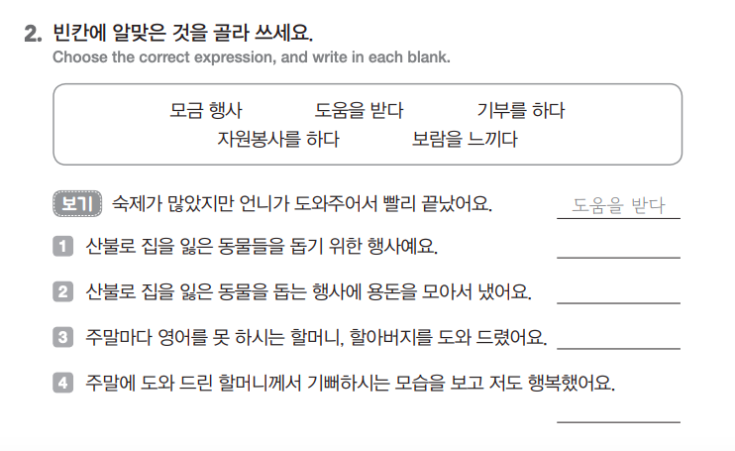
모금 행사
기부를 하다
자원봉사를 하다
보람을 느끼다
재미한국학교협의회 (NAKS)
The National Association for Korean Schools

Slide 41
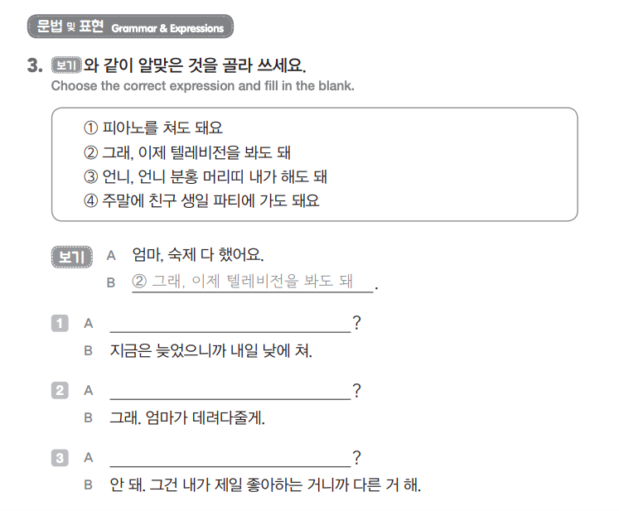
① 피아노를 쳐도 돼요
④ 주말에 친구 생일 파티에 가도 돼요
③ 언니, 언니 분홍색 머리띠 내가 해도 돼
재미한국학교협의회 (NAKS)
The National Association for Korean Schools

Slide 42
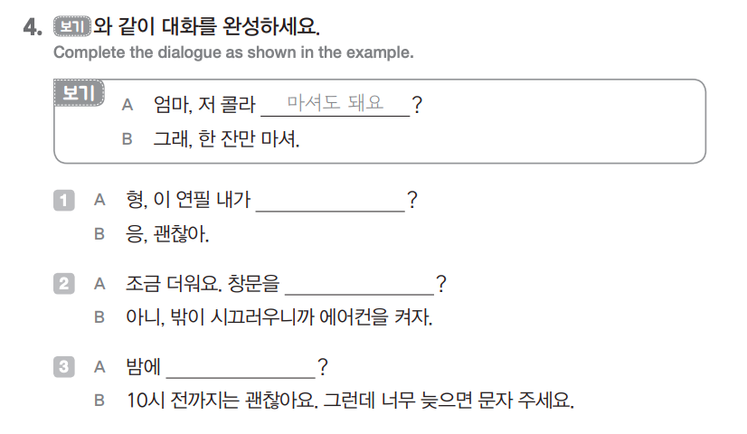
써도 돼
열어도 돼요
전화해도 돼요
재미한국학교협의회 (NAKS)
The National Association for Korean Schools

Slide 43
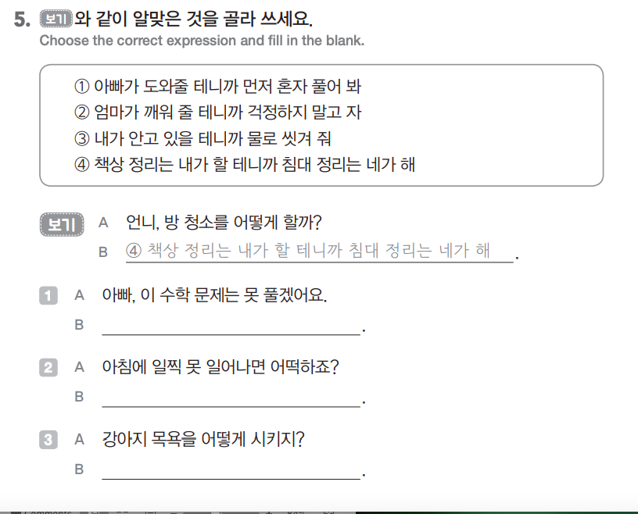
① 아빠가 도와줄 테니까 먼저 혼자 풀어 봐
② 엄마가 깨워줄 테니까 걱정하지 말고 자
③ 내가 안고 있을 테니까 물로 씻겨 줘
재미한국학교협의회 (NAKS)
The National Association for Korean Schools

Slide 44
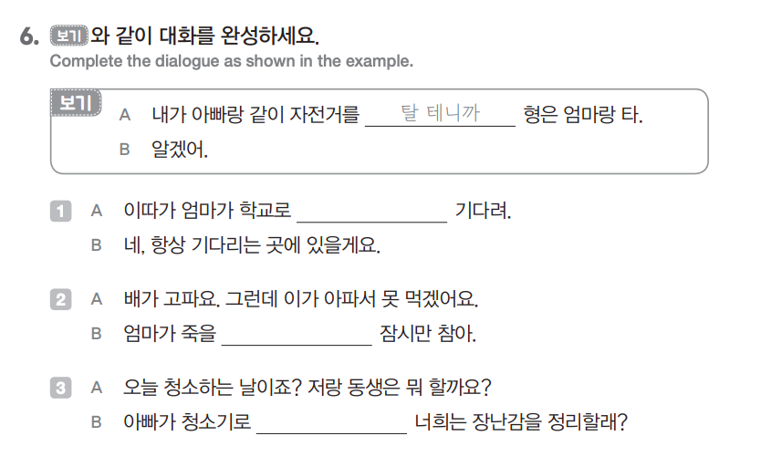
갈 테니까
만들어 줄 테니까
청소할 테니까
재미한국학교협의회 (NAKS)
The National Association for Korean Schools

Slide 45
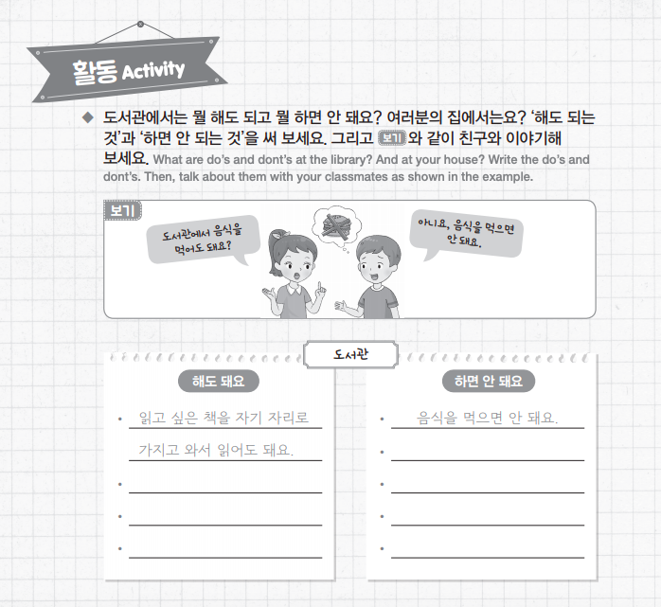
재미한국학교협의회 (NAKS)
The National Association for Korean Schools

Slide 46
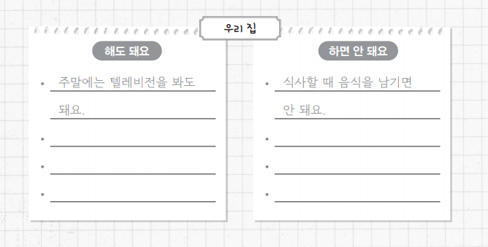
해도 되는 것과 하면 안 되는 것은?
재미한국학교협의회 (NAKS)
The National Association for Korean Schools

Slide 47

<멸치의 꿈> 전래 동화 영상 보기
https://www.youtube.com/watch?v=WW0YTG0Fiow
위의 사이트를 눌러서 ‘멸치의 꿈’이라는 전래 동화 영상을 봅시다.
여러분도 재미있는 꿈을 꿔 본 적이 있어요? 어떤 꿈이었어요?
재미한국학교협의회 (NAKS)
The National Association for Korean Schools

Slide 48
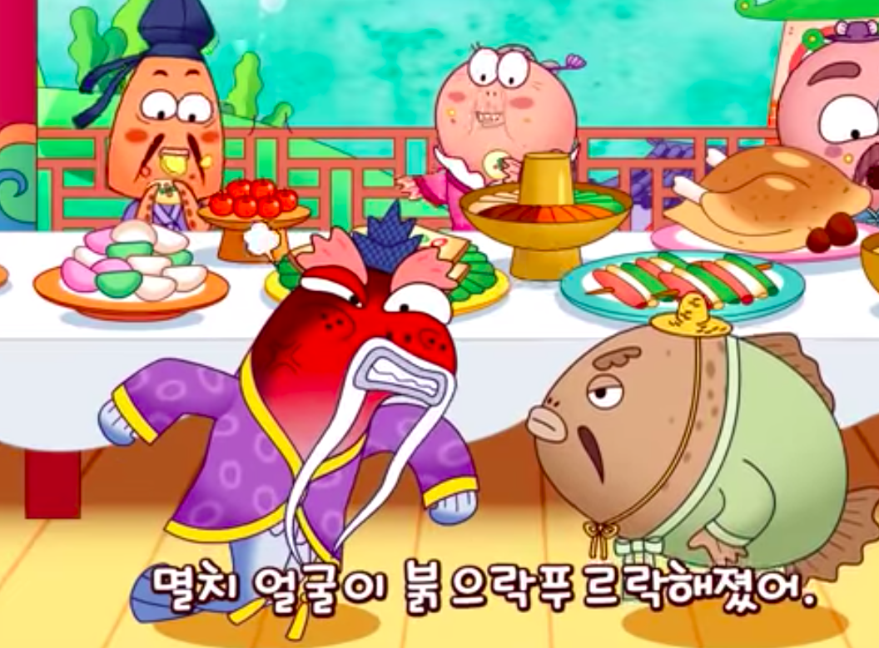
<멸치의 꿈> 전래 동화 영상 (쓰기 과제)
영상을 보고 다음 질문에 답하세요.
멸치는 어떤 꿈을 꾸었나요?
망둥이 할머니는 멸치의 꿈을 어떻게 풀어줬어요?
3. 가자미 눈이 돌아간 이유는 뭐예요?
4. 낙지와 꼴뚜기의 눈은 왜 그렇게 되었나요?
5. 새우는 허리가 왜 휘어졌나요?
6. 망둥이는 어떤 물고기로 변했나요?
재미한국학교협의회 (NAKS)
The National Association for Korean Schools

Slide 49
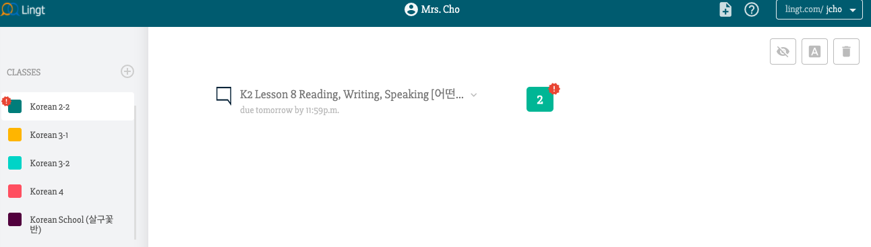
듣기와 말하기 연습 (숙제)
Lingt.com으로 들어가 듣기와 말하기를 연습하고 자신의 목소리를 녹음해 보세요.
* 교사를 위한 노트:
Lingt.com으로 들어가 sign up을 하시고 무료로 사용하시면서 각 반을 만들 수 있습니다. 맨 위의 creat 버튼을 눌러 문제를 만드시고 선생님의 목소리를 녹음하시면 됩니다. 왼쪽의 다양한 기능바를 드랙해서 오른쪽 새로 만들 화면으로 가지고 오시면 됩니다. 마이크 사인을 누르시면 선생님 목소리가 녹음되고 그 다음에 학생들이 녹음하도록 Speak 버튼을 끌어서 밑에 두면 자연스럽게 듣기 말하기 문제가 완성됩니다. 영상도 그림도 삽입이 가능합니다. 그리고 학생들은 따로 sign up을 하지 않고도 자연스럽게 들어올 수 있습니다.
재미한국학교협의회 (NAKS)
The National Association for Korean Schools

Slide 50
오늘의 숙제
1. 오늘의 1과 문법 PPT 복습하기
<친절의 힘> 영상 질문에 답하기
‘봉사활동 경험’ 글쓰기 숙제
2. Quizlet으로 1과 단어 공부하기
http://gg.gg/i69sq
3. Workbook P. 8-11 문제 풀기 (1과)
4. <멸치의 꿈> 전래 동화 영상 질문에 답하기
5. Lingt 사이트에 들어가 1과 말하기/ 듣기 숙제 하기
6. 일기 1주일 1회 이상 쓰기
7. 한국 동화책 1권 읽고 내용 요약 (선택 숙제)
재미한국학교협의회 (NAKS)
The National Association for Korean Schools

Slide 51

수고하셨습니다!
재미한국학교협의회 (NAKS)
The National Association for Korean Schools

Slide 52
References
1. 참조 교재
1) 재외동포를 위한 한국어 3-2 (영어권) Textbook and Workbook
2) 재외동포를 위한 한국어 3-2 (범용) Textbook and Workbook
2. 참조 자료
KLEAR Textbook
외국인을 위한 한국어 문법 연습-초급 (연대한국학당)
➭ https://kleartextbook.com/
3. 이미지 출처
➭ google.com
4. 영상 출처
➭ Youtube
https://www.youtube.com/watch?v=-YBWz4Oxr-0&t=10s
https://www.youtube.com/watch?v=zP1M49ijBtY
https://www.youtube.com/watch?v=WW0YTG0Fiow
재미한국학교협의회 (NAKS)
The National Association for Korean Schools

